Slide 1
Oppimisen tuen uudistus perusopetuksessa
15.9.2026
Paljon tukea tarvitsevat oppilaat
Hanna Nygård
Oppimisen tuen asiantuntija, Kokkolan kaupunki

Slide 2
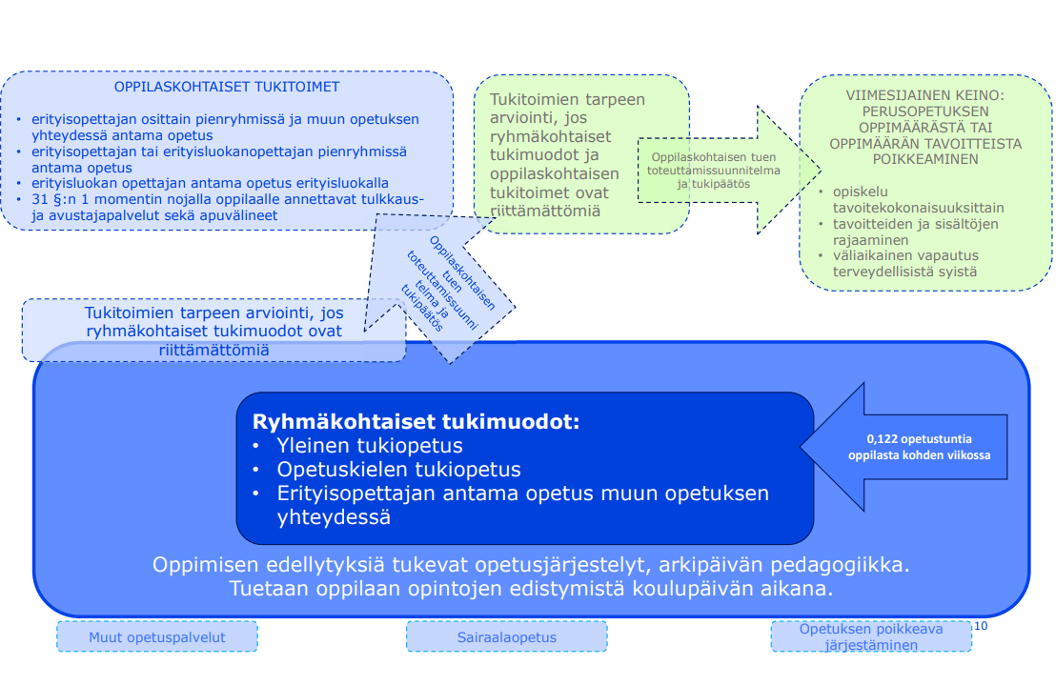
Oppimisen edellytyksiä tukevat opetus-järjestelyt ja tuen kokonaisuus

Slide 3
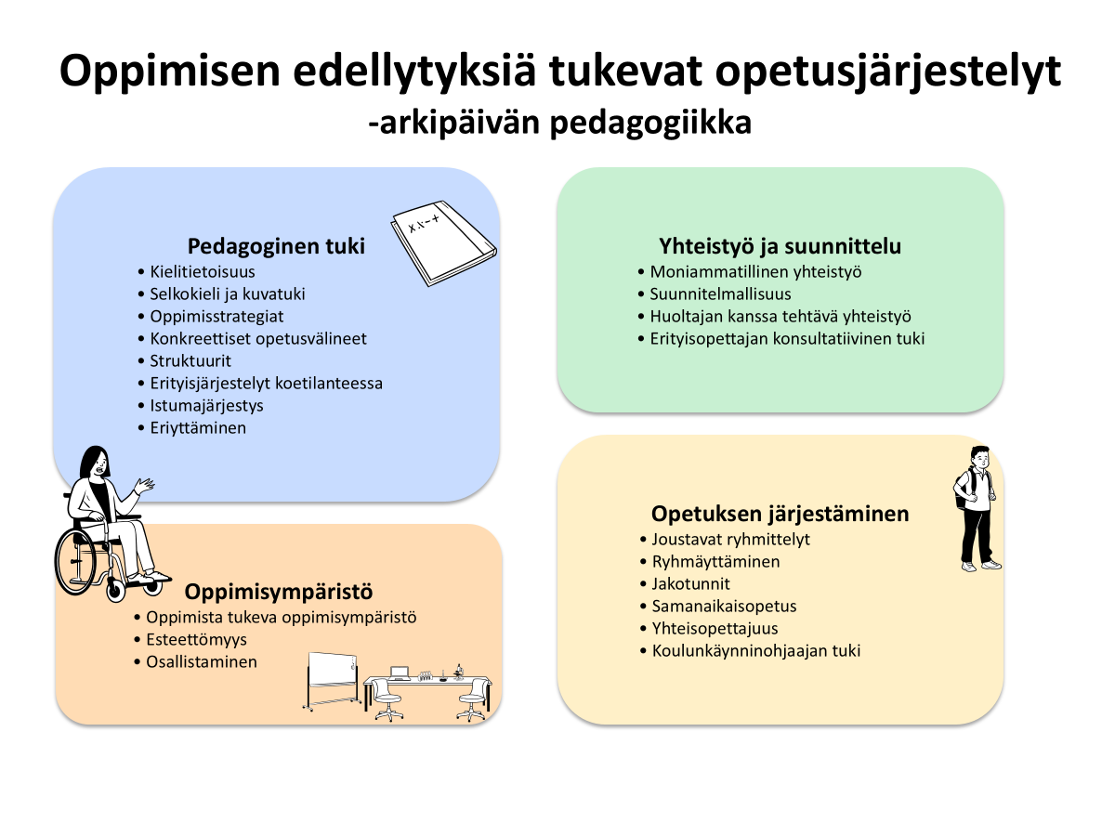

Slide 4
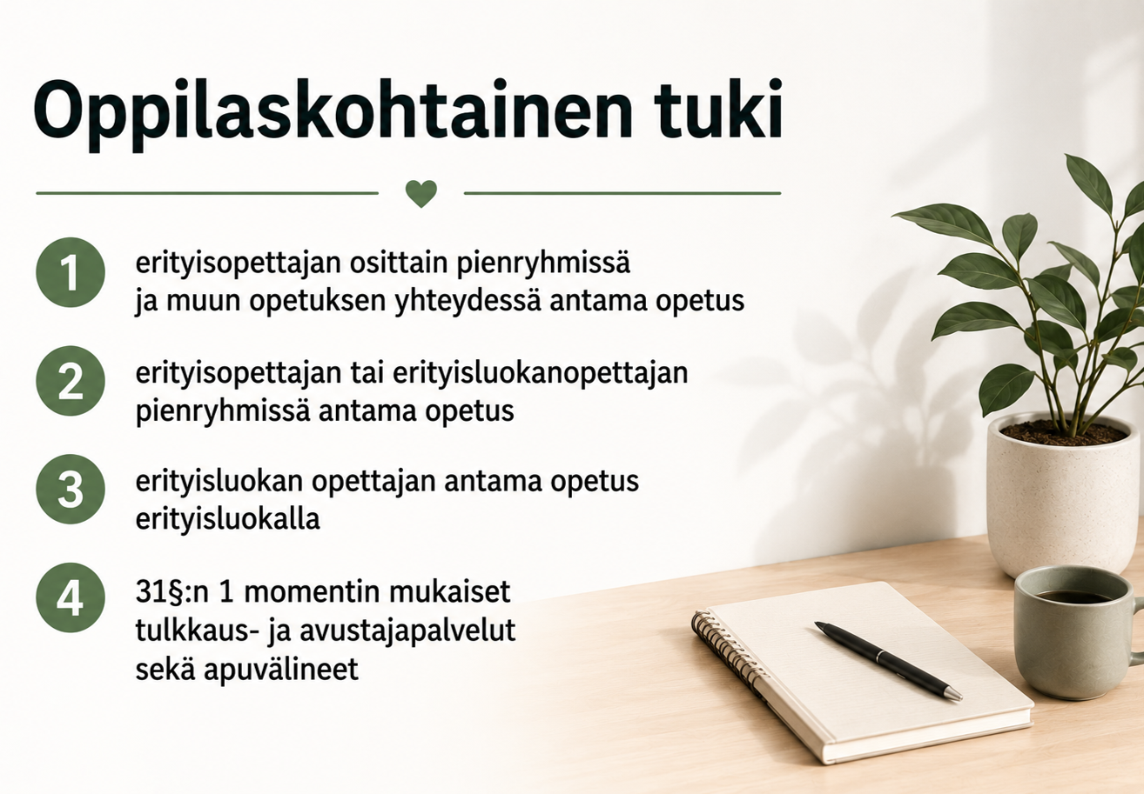

Slide 5
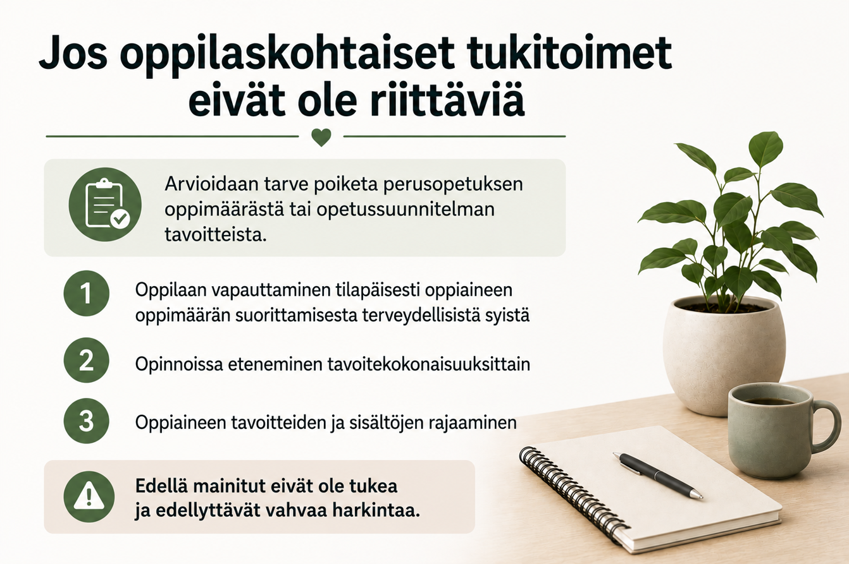

Slide 6
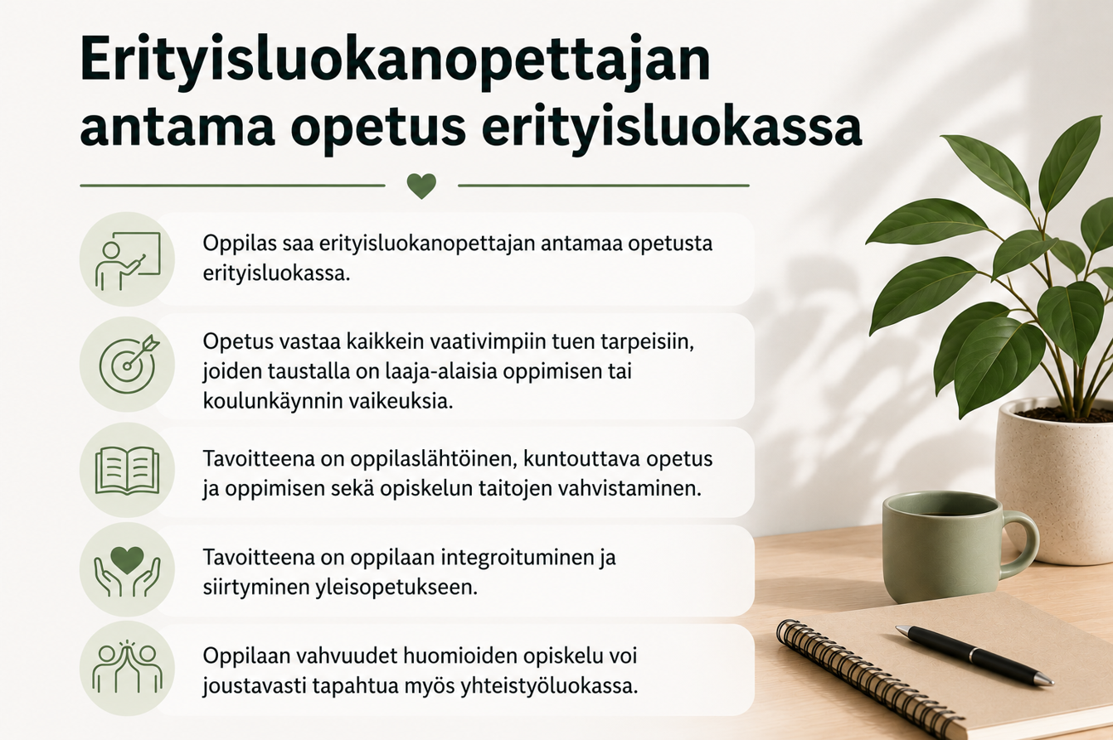

Slide 7
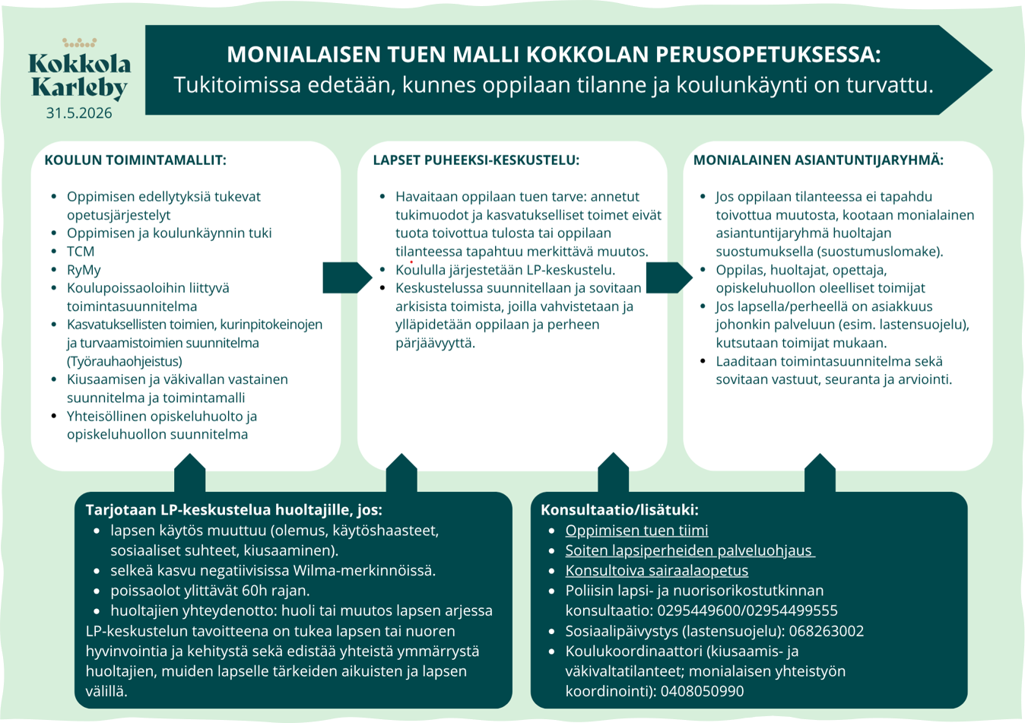

Slide 8


Slide 9
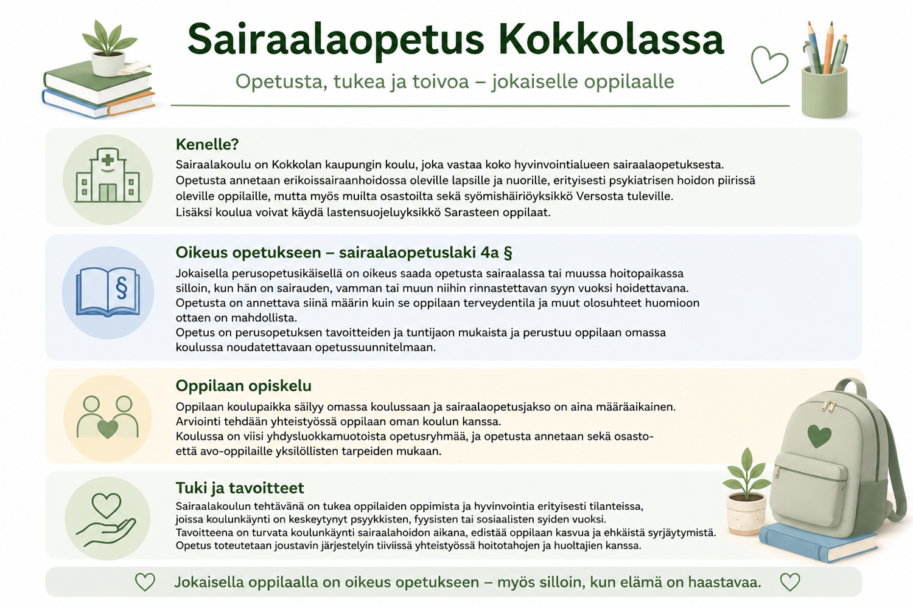

Slide 10
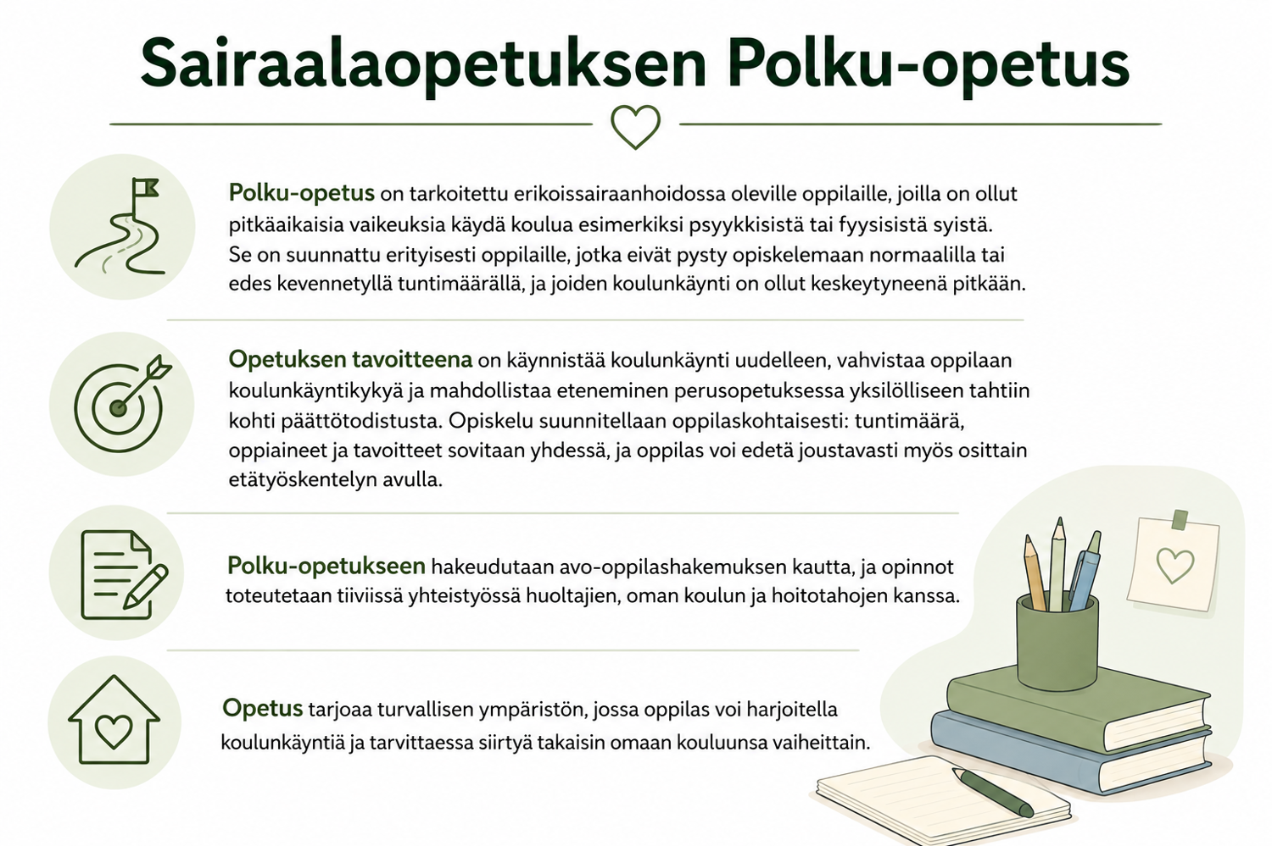

Slide 11
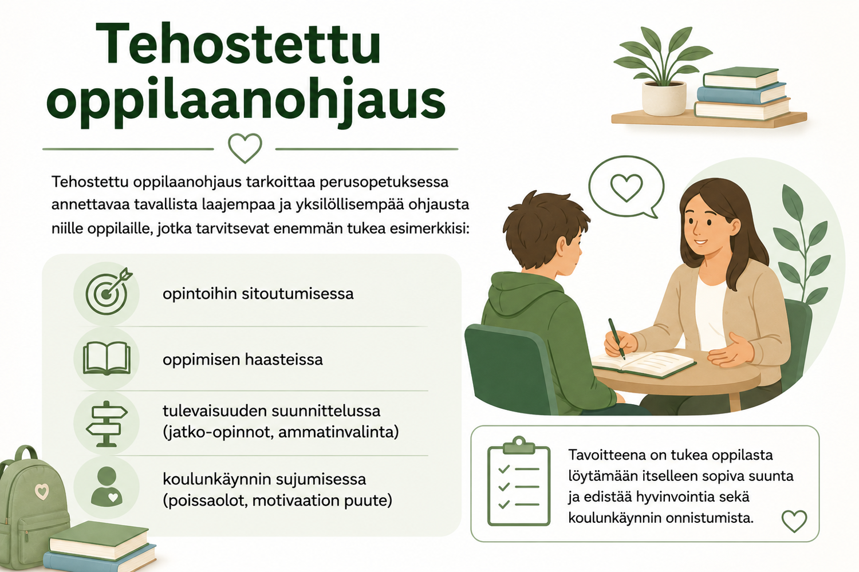

Slide 12


Slide 13
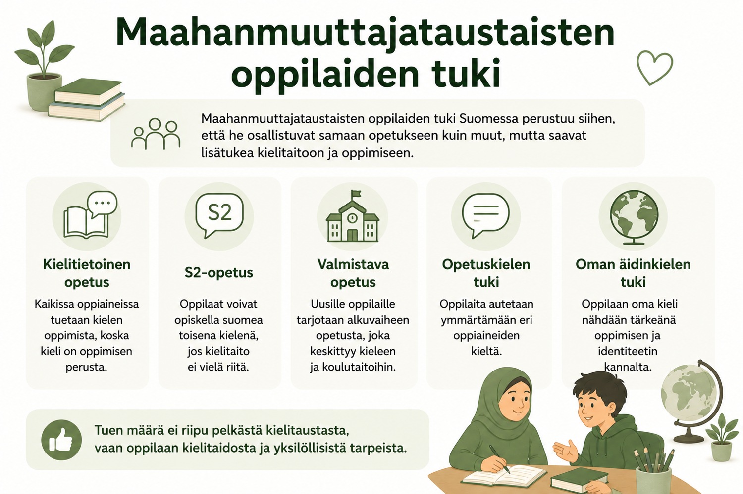

Slide 14


Slide 15
Kiitos mielenkiinnosta!
Oppimisen tuen tiimi:
Hanna Nygård 040 8050827
Petra Weckström (ruots.) 050 4732204

